Slide 1
TRI THỨC NGỮ VĂN
I
THƠ BỐN CHỮ, NĂM CHỮ
II
TRẢI NGHIỆM TRONG CUỘC SỐNG VÀ VIỆC ĐỌC HIỂU THƠ

Slide 2
I
THƠ BỐN CHỮ, NĂM CHỮ
Thơ bốn chữ
Thơ bốn chữ: thể thơ theo đó, mỗi dòng có bốn chữ (tiếng).
Cách ngắt nhịp: dòng thơ trong bài thường ngắt nhịp 2/2 hoặc 1/3.
- Bài thơ thường chia khổ, mỗi khổ 4 câu, nhưng cũng có khi 2 câu hoặc không chia khổ.
- Cách gieo vần: vần lưng, vần chân, vần liền, vần cách, vần hỗn hợp…

Slide 3
Mây lưng chừng hàng
Vần lưng
Về lưng núi
ngang
Ngàn cây nghiêm trang
Mơ theo bụi
màng
Vần lưng: ngang- mang

Slide 4
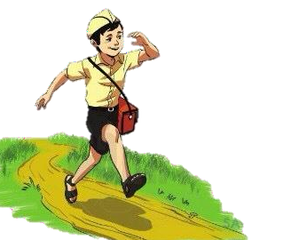
Vần cách
Cháu đi đường cháu Cháu lên đường xa Đến nay tháng sáu Chợt nghe em nhà
Vần cách: sáu-cháu, xa-nhà

Slide 5
I
THƠ BỐN CHỮ, NĂM CHỮ
2. Thơ năm chữ
Thơ năm chữ: thể thơ theo đó, mỗi dòng có năm chữ (tiếng).
Cách ngắt nhịp: Các dòng thơ trong bài thường ngắt nhịp 3/2 hoặc 2/3, thậm chí ngắt nhịp 1/4 hoặc 4/1.
- Bài thơ thường chia khổ, mỗi khổ 4 câu, nhưng cũng có khi 2 câu hoặc không chia khổ.
- Cách gieo vần: vần lưng, vần chân, vần liền, vần cách, vần hỗn hợp…

Slide 6
Tiếng đàn bầu của ta Lời đằm thắm thiết tha Cung thanh là tiếng mẹ Cung trầm như giọng cha
Vần chân
Vần chân: ta- tha-cha

Slide 7
TRẢI NGHIỆM TRONG CUỘC SỐNG VÀ VIỆC ĐỌC HIỂU THƠ
II
Cùng đọc một bài thơ nhưng mỗi người đọc có thể có những cách hiểu và sự cảm nhận khác nhau. Sở dĩ như vậy vì việc hiểu văn bản còn phụ thuộc vào trình độ, hoàn cảnh và đặc biệt là những gì người đọc đã trực tiếp chứng kiến, đã làm và trải qua,...

Slide 8
Bài tập nhanh
Hãy cho biết, đoạn thơ sau thuộc thể thơ nào, nêu cách gieo vần và ngắt nhịp trong đoạn thơ?
Mỗi năm hoa đào nở Lại thấy ông đồ già Bày mực tàu, giấy đỏ
Bên phố đông người qua.
(Vũ Đình Liên)
Thơ năm chữ
Ngắt nhịp 2/3, 3/2
Vần giãn cách: “già” – “qua”

Slide 9
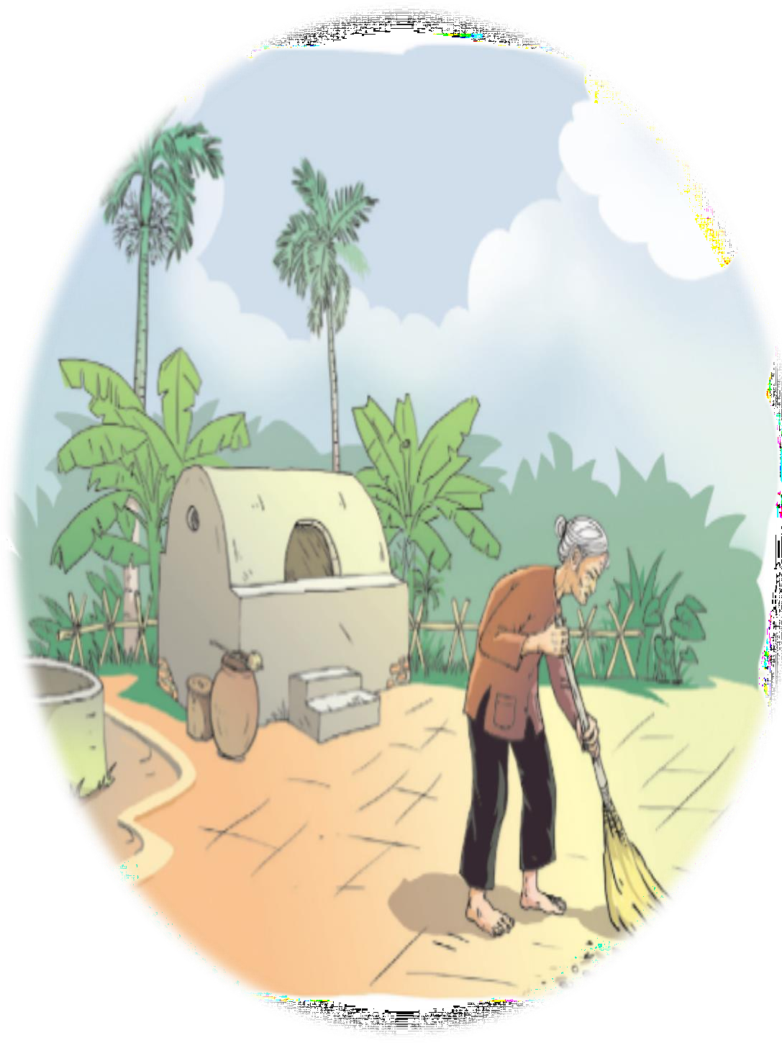
Ngày con còn bé Cau mẹ bổ tư Giờ cau bổ tám Mẹ còn ngại to!
-Đỗ Trung Lai-.
Lưng mẹ còng rồi Cau thì vẫn thẳng Cau – ngọn xanh rờn Mẹ - đầu bạc trắng
Một miếng cau khô Khô gầy như mẹ Con nâng trên tay Không cầm được lệ
Cau ngày càng cao Mẹ ngày một thấp Cau gần với giời Mẹ thì gần đất!
Ngẩng hỏi giời vậy
- Sao mẹ ta già? Không một lời đáp Mây bay về xa.

Slide 10
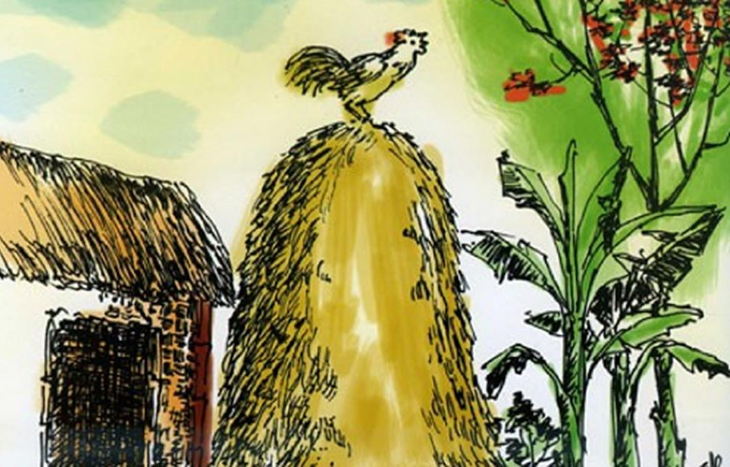
Trên đường hành quân xa Dừng chân bên xóm nhỏ Tiếng gà ai nhảy ổ:
“Cục...cục tác cục ta” Nghe xao động nắng trưa Nghe bàn chân đỡ mỏi Nghe gọi về tuổi thơ
Tiếng gà trưa
Tay bà khum soi trứng Dành từng quả chắt chiu Cho con gà mái ấp
Tiếng gà trưa
Mang bao nhiêu hạnh phúc Đêm cháu về nằm mơ
Giấc ngủ hồng sắc trứng
Cứ hằng năm, hằng năm Khi gió mùa đông tới
Bà lo đàn gà toi
Mong trời đừng sương muối Để cuối năm bán gà
Cháu được quần áo mới Ôi cái quần chéo go Ống rộng dài quét đất Cái áo cánh trúc bâu Đi qua nghe sột soạt
Cháu chiến đấu hôm nay Vì lòng yêu Tổ quốc
Vì xóm làng thân thuộc Bà ơi, cũng vì bà
Vì tiếng gà cục tác
Ổ trứng hồng tuổi thơ.
Tiếng gà trưa
Ổ rơm hồng những trứng Này con gà mái mơ
Khắp mình hoa đốm trắng Này con gà mái vàng
Lông óng như màu nắng [...]

